Slide 1


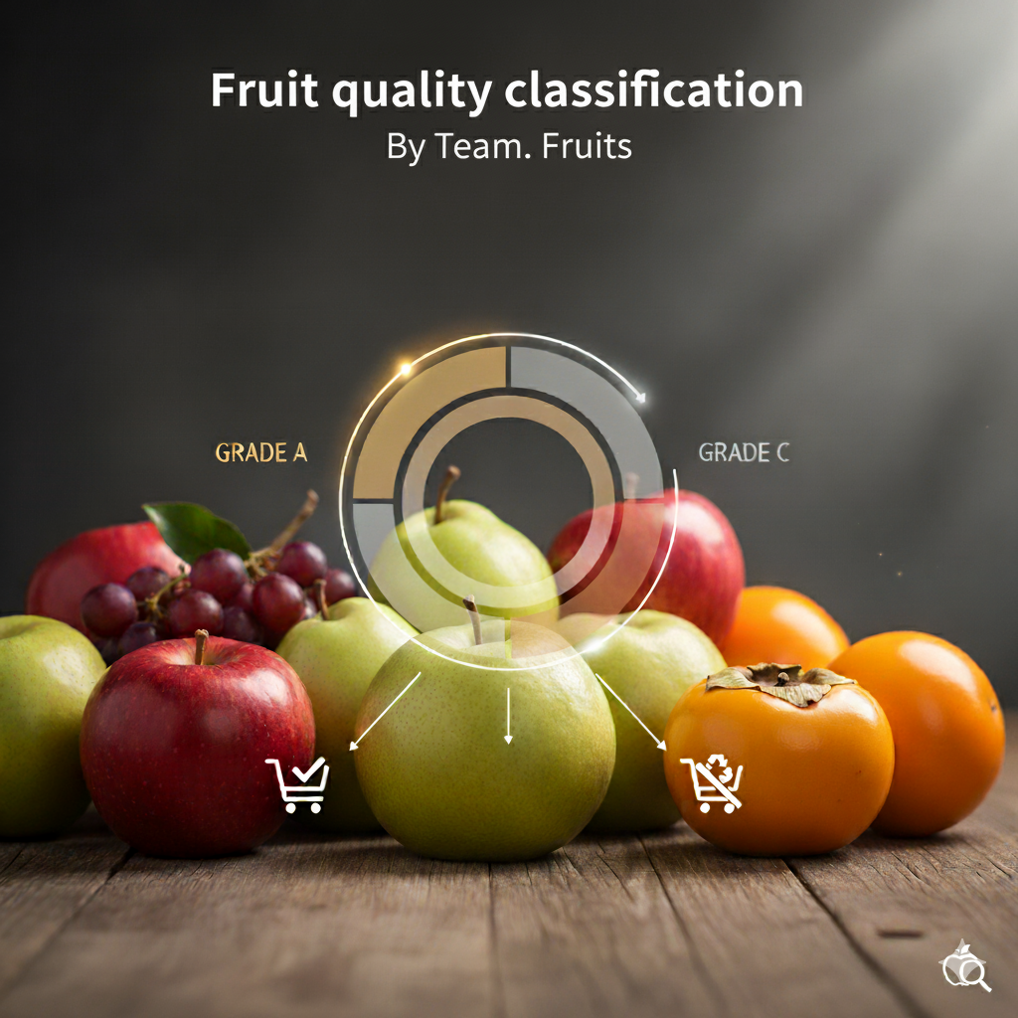




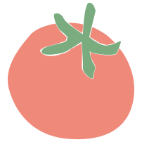





과일 품질 등급 분류를 통한
소비자 의사결정 방향 제시 연구
한대성
김소영
이주형
프로젝트 기간: 2025. 11. 03 - 11. 14
Notes:
지금부터 3팀 발표를 시작하겠습니다.
저희 fruit 팀은 <과일 품질 등급 분류를 통한 소비자 의사결정 방향 제시> 라는 주제로 이번 프로젝트를 진행하였습니다.

Slide 2





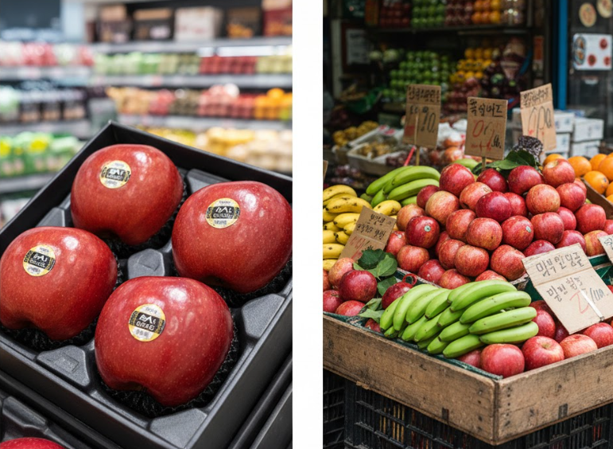


과일이 구매 할 만 한가?
1
품질 등급의 표시 부제
2
정보 비대칭 문제
3
구매 만족도 저하
4
객관적 기준 필요성
Notes:
현대 소비자들은 과일 구매 시 품질을 중요한 의사결정 요인으로 고려합니다.
그러나, 소규모 마트에서 과일을 구매하고자 하는 소비자는
1) 과일의 품질 등급 표시 부제
2) 정보 비대칭
3) 품질을 판단하는 객관적 기준 부족
등의 이유로 구매 과일 선택을 고민하게 되고, 이는 추후 구매 만족도의 저하로 이어질 수 있습니다.

Slide 3



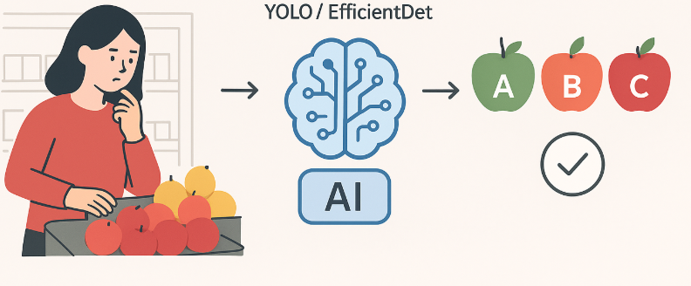
무엇을 연구할까
Notes:
그리하여 본 프로젝트에서는 딥러닝 기반 객체 탐지 모델을 활용하여 과일의 품질 등급을 자동으로 분류하고, 이를 통해 소비자에게 객관적 품질 정보를 제공함으로써 소비자의 과일 구매 의사결정을 지원하는 시스템을 구축하는 것을 목표로 합니다.
구체적으로는 ‘YOLO’와 ‘EfficientDet’ 모델의 성능을 비교 분석하여 과일 품질 분류에 적합한 모델을 도출하고자 하였습니다.

Slide 4

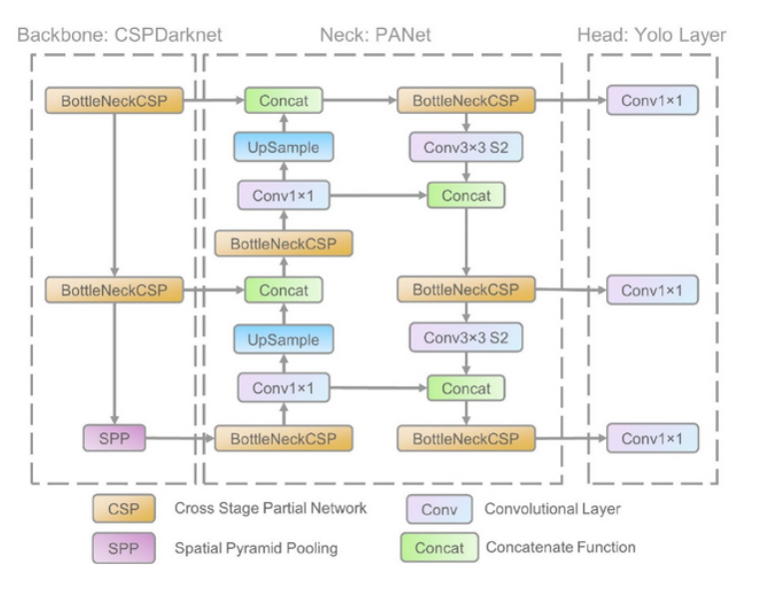
Yolov5
통합적 특징 학습
빠른 추론 속도
우수한 정확도
Notes:
YOLOv5 모델은 이미지 영역에 객체가 존재할 확률과 바운딩 박스, 클래스 확률을 예측합니다.
(ppt 슬라이드 내용 수정하기)
1) 통합적 특징 학습
2) 빠른 추론 속도
3) 우수한 정확도
yolo 는
1~3의 특징을 가집니다.
형태, 색상, 질감 정보를 동시에 처리하는 one-shot 방식은 과일 품질 분류에 적합합니다.
YOLOv5는 과일의 외형적 특징(형태)과 품질 지표(색상, 질감)를 통합적으로 학습하여 "신선한 사과"와 같은 복합적 클래스를 분류합니다.
빠른 추론 속도로 인해 실시간 처리가 가능하여 실제 마트 환경에서의 활용 가능성이 높습니다.
선행 연구들에서, 해당 모델은 과일 신선도 분류 작업에서 높은 성능을 보이는 것으로 증명되고 있습니다.

Slide 5
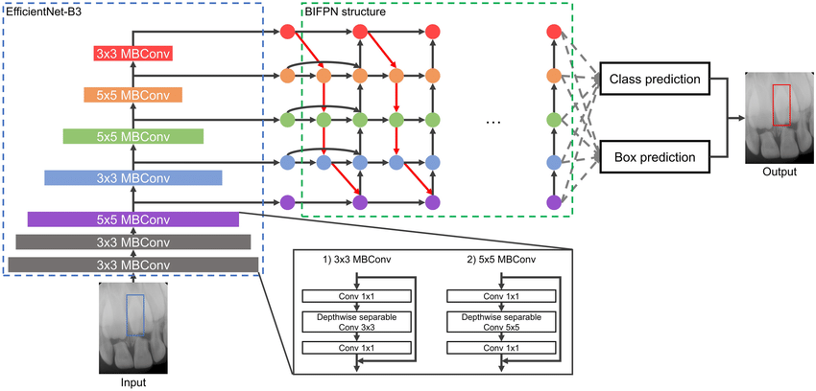
EfficientDet
효율성과 정확성의 균형
선행 연구에서의 우수한 성능
우수한 특징 융합
Notes:
EfficientDet은 Google Research에서 개발되었으며, 높은 정확도를 유지하면서 모델 크기와 연산량을 극적으로 줄인 객체 탐지 모델입니다.
(ppt 슬라이드 내용 수정하기)
효율성과 정확성의 균형
선행 연구에서의 빈번한 활용
우수한 특징 융합
efficientdet 은
1~3 의 특징을 가집니다.
Compound Scaling 방법을 통해 모델의 깊이, 너비, 해상도를 동시에 최적화합니다.
YOLOv5와 함께 과일 품질 분류 관련 논문에서 가장 많이 언급되는 모델 중 하나입니다.
BiFPN은 서로 다른 해상도의 특징을 양방향으로 융합하여 세밀한 품질 차이를 포착할 수 있습니다.

Slide 6
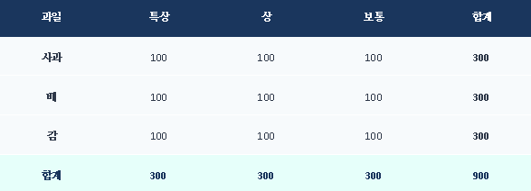
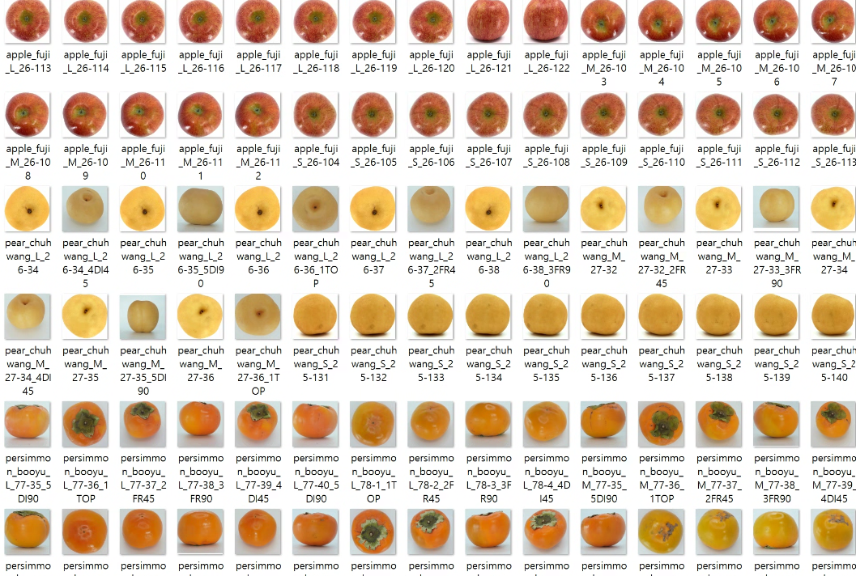
데이터 셋 준비
Notes:
모델 학습에 사용한 데이터는 보시는 바와 같이 3개의 과일과 3개의 등급으로 구성되어 있으며, 데이터셋은 AI Hub 사이트에서 제공되는 국립농산물품질관리원의 농산물 등급규격 기준에 따라 라벨링 되어있는 이미지 데이터셋을 사용하였습니다.

Slide 7
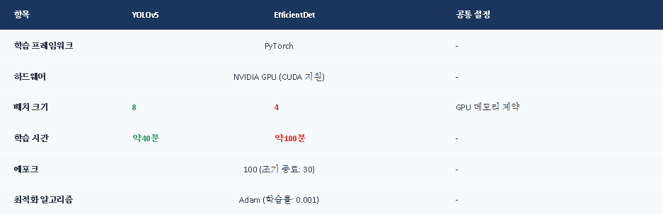
환경 구성
Notes:
두 모델의 성능 비교 분석을 위해 모델 학습 조건을 동일하게 설정한 후 테스트를 진행하였고, Yolov5 약 40분, EfficientDet 약 100분으로 대략 1시간 정도의 학습 시간 차이를 보였습니다.
GPU 메모리 제약으로 인해 배치 사이즈(batch size)는 각각 8과 4로 설정하였습니다.

Slide 8
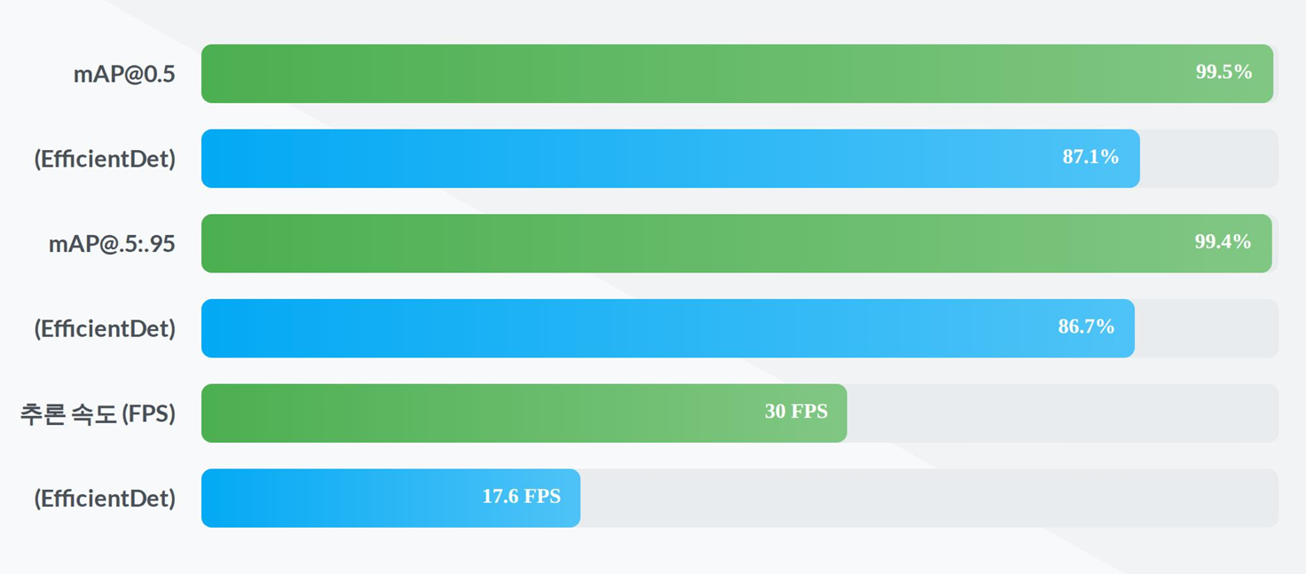
Yolo의 승리
Notes:
모델 학습 후,
1) mAP(mean Average Precision; 모든 클래스에 대한 평균 정밀도)
2) 추론 속도(FPS; 초당 처리 가능한 이미지 수)
등의 모델 평가 지표를 사용하여 모델 성능 평가를 수행하였으며,
전체적으로 두 모델 중 EfficientDet 보다 Yolov5 의 성능이 뛰어남을 확인할 수 있었습니다.

Slide 9
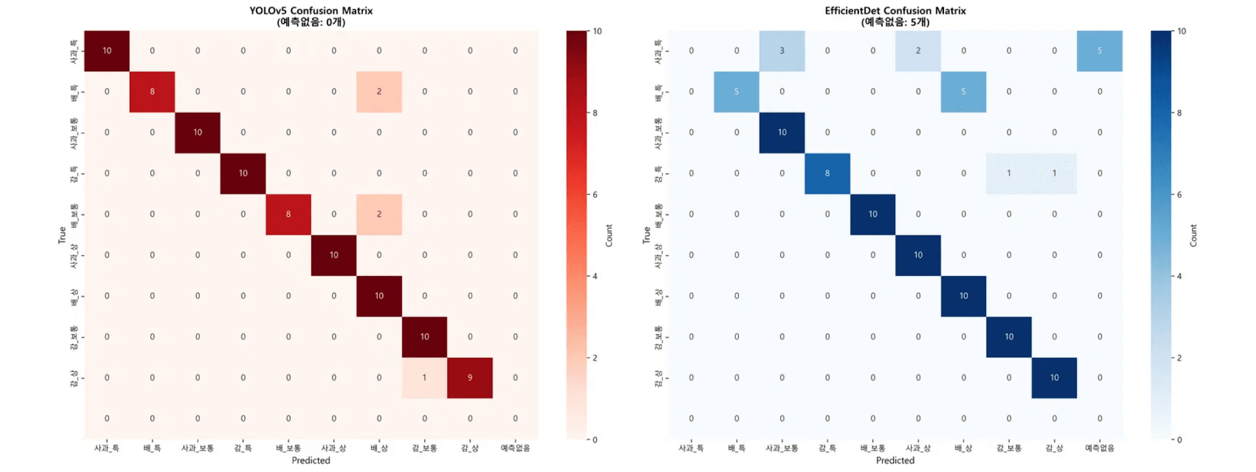
학습 모델 테스트
Notes:
혼돈 행렬 평가 지표 결과에서는 Yolov5는 오분류율 0.50%로 거의 모든 품목의 등급 간 경계를 정확히 분류하는 반면, EfficientDet은 오분류율 13.30% 동일 품목 내 등급 간 혼동이 빈번한 것으로 나타나고 있으며,

Slide 10
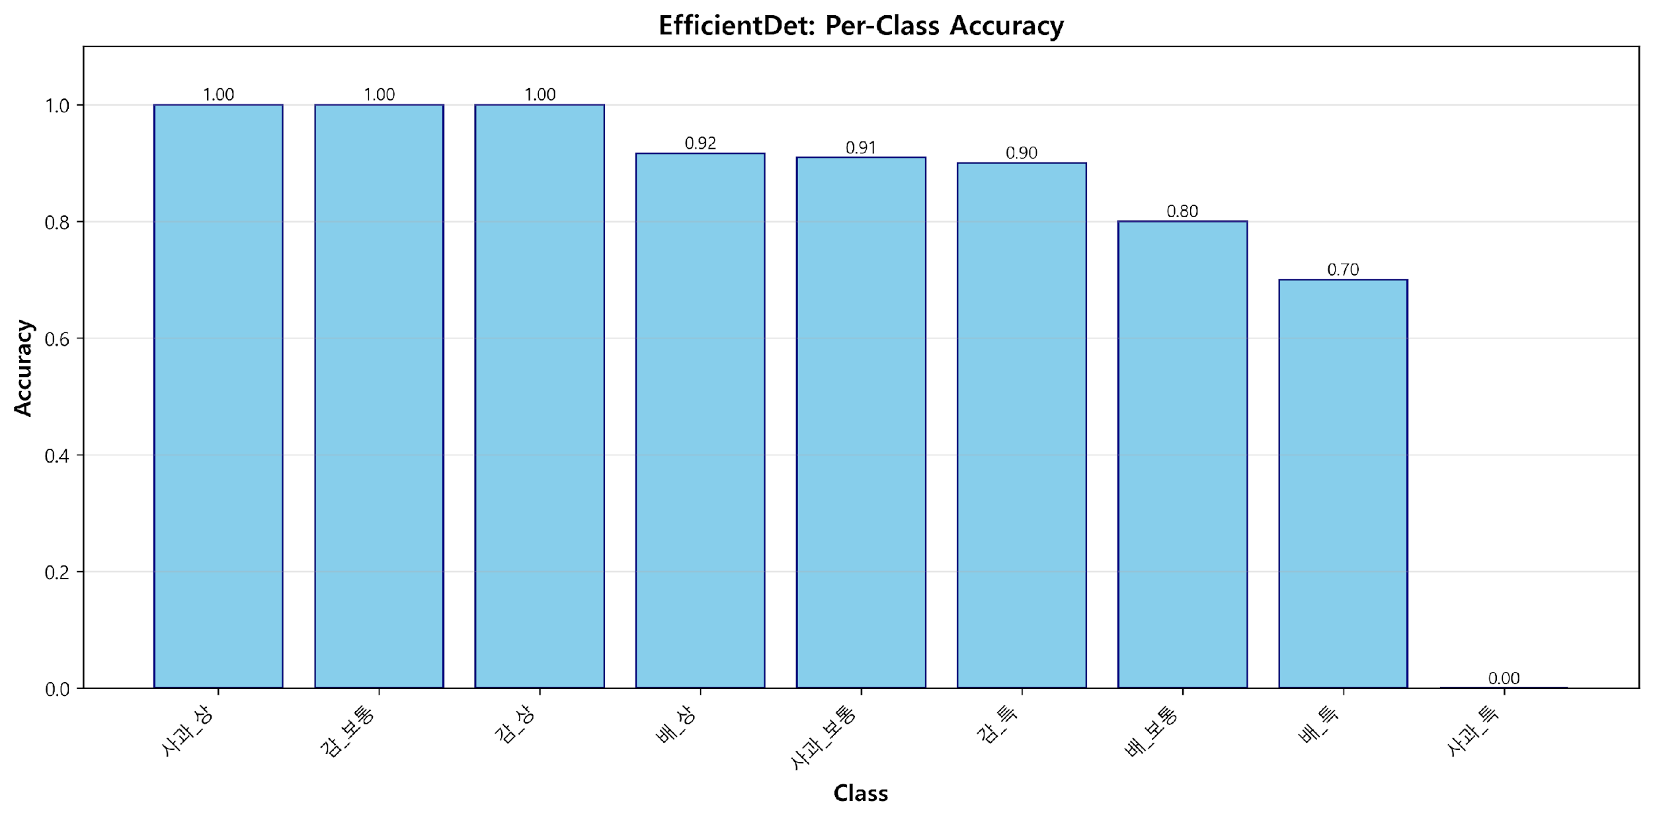
EfficentDet 은 사과-특을 감지하지 못했다
Notes:
특히 보시는 바와 같이 “사과 특 등급”을 전혀 감지하지 못하는 것을 확인할 수 있습니다.

Slide 11
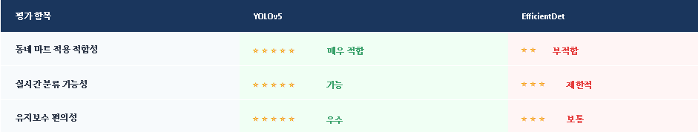
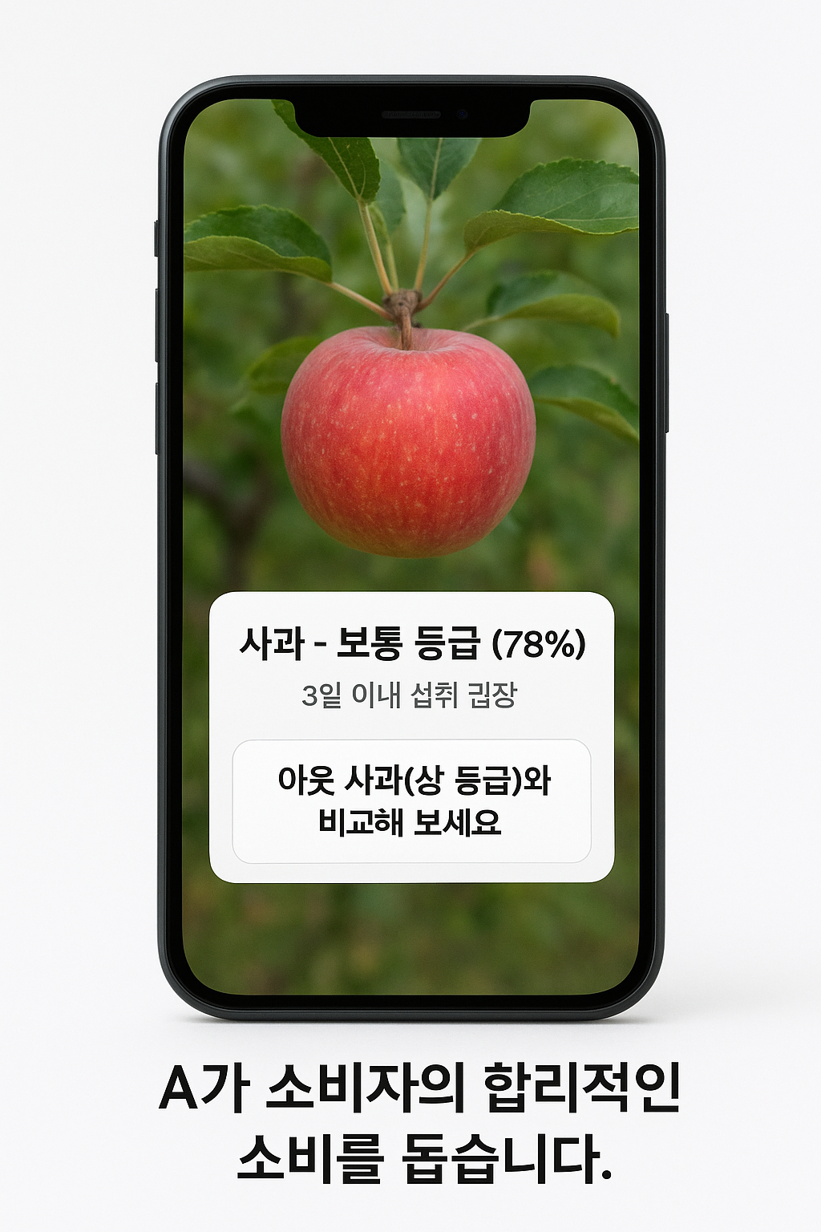
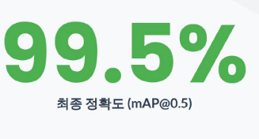
결론 = Yolo가 좋다!
Notes:
두 모델의 성능을 비교해 본 결과 efficientdet에 비해 Yolov5 모델이 정확도, 빠른 학습 속도, 안정성 등에서 좀 더 우수한 성능을 가진 것을 확인할 수 있었으며, yolo 모델이 과일 품질 분류에 더욱 적합한 모델이라는 사실을 확인할 수 있었습니다.
(결론) 딥러닝 모델을 활용하여 <과일 품질 등급 분류를 통한 소비자 의사결정 방향 제시> 라는 주제로 진행된 이번 프로젝트는 yolov5 가 과일 품질 분류 작업에 최적화된 모델임을 실증하면서 마무리짓게 되었습니다.

Slide 12




프로젝트를 진행하며 느낀점
한대성
팀장으로서 프로젝트의 방향을 조율하며 협업의 중요성을 느꼈고 팀원들이 자율적으로 역할을 수행해 좋은 시너지가 만들어졌다고 생각합니다. 이미지 분류 모델의 과정이 어렵지만 신기한 기능을 몸소 체험 할 수 있어서 좋았습니다..
김소영
정해진 기한 내에 프로젝트를 마무리 해야 한다는 사실에 부담감과 조급함을 많이 느꼈습니다.
프로젝트 진행 시, 정해진 기한 내에 일을 마무리 할 수 있도록 시간 분배를 잘 해야 겠다는 생각이 들었습니다.
또한, 팀 프로젝트에서는 무엇보다 팀워크가 중요하다는 것을 다시 한번 깨닫게 되는 계기가 되었습니다. 방향을 못 잡고 방황하는 저에게 많은 도움을 주신 팀원 두 분께 감사드립니다.
이주형
프로젝트를 진행하면서 코드 한 줄의 작은 실수로도 전체 결과가 달라질 수 있다는 점을 몸소 느꼈고, 세밀한 검증과 팀 간의 소통이 얼마나 중요한지 깨달았습니다. 무엇보다 혼자였다면 해결하기 어려웠을 문제들을 팀원들과 함께 고민하고 해결해 나가면서 협업의 즐거움을 경험할 수 있었습니다.

Slide 13









QNA

Slide 14
감사합니다

